Slide 1
Equipo 2
PONIENDO AL PET EN SU LUGAR

Slide 2
Equipo 2:
Enrique Sánchez –Taller de lectura, Redacción e Investigación Documental 1.
Ma. Guadalupe Sánchez – Química 1
Lidia García- Matemáticas 1
1er grado CCH

Slide 3
Ciclo escolar en el que se planea llevar a cabo el proyecto 2019-2020
Fecha de inicio: 26 de agosto de 2019
Fecha de terminación: 6 de septiembre de 2019

Slide 4
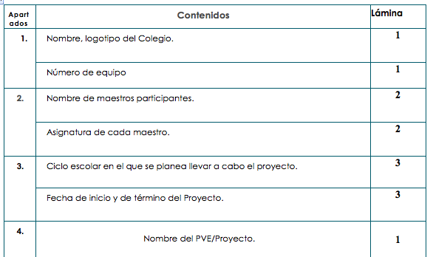
ÍNDICE

Slide 7
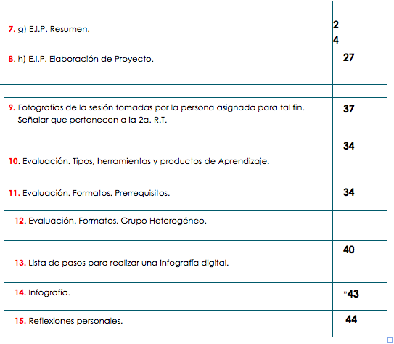

Slide 8
5.a Producto I: C.A.I.A.C. Concusiones Generales Interdisciplinariedad

Slide 11
5.a Producto 3: FOTOGRAFÍAS DE LA SESIÓN

Slide 15
5.b Producto 2 : FOTOGRAFÍA DE ORGANIZADOR GRÁFICO

Slide 16
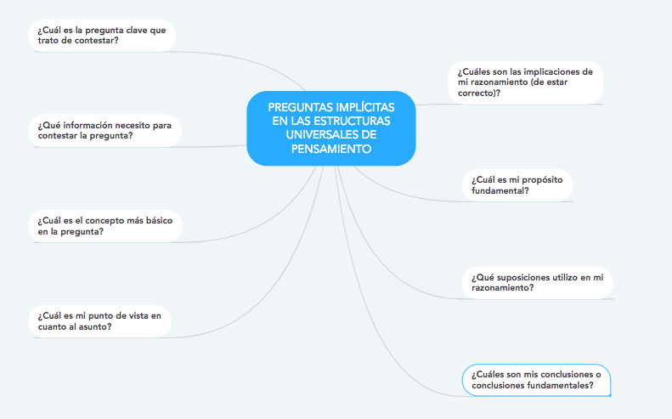
PREGUNTAS IMPLÍCITAS EN LAS ESTRUCTURAS UNIVERSALES DE PENSAMIENTO

Slide 17
TRES TIPOS DE PREGUNTAS

Slide 18
Cuatro maneras de generar preguntas que llevan al pensamiento disciplinado

Slide 19
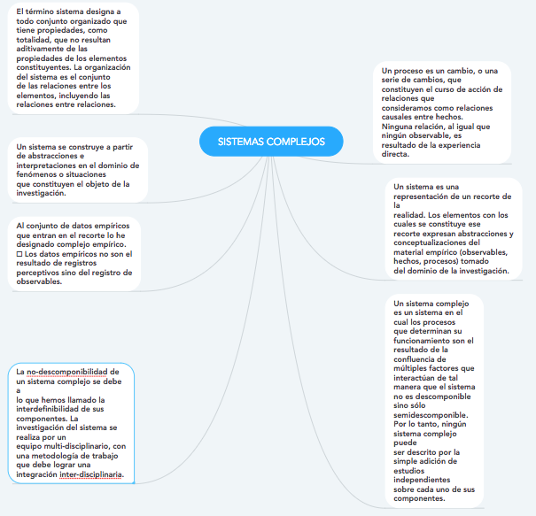
PRODUCTO 5 Sistemas Complejos

Slide 20
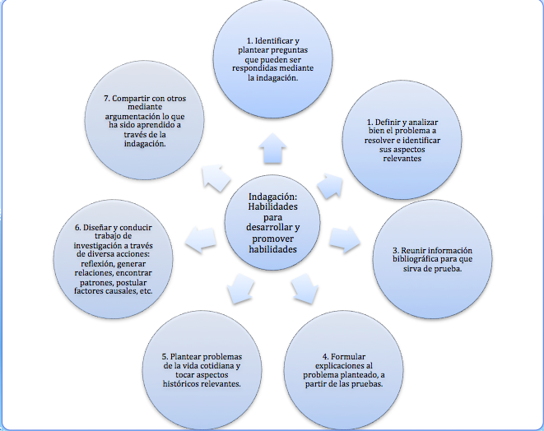
PRODUCTO 5

Slide 21
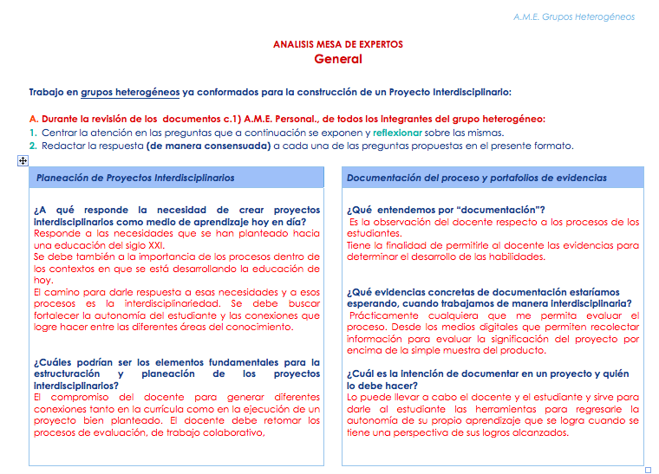
PRODUCTO 6 A.M.E. GENERAL

Slide 22
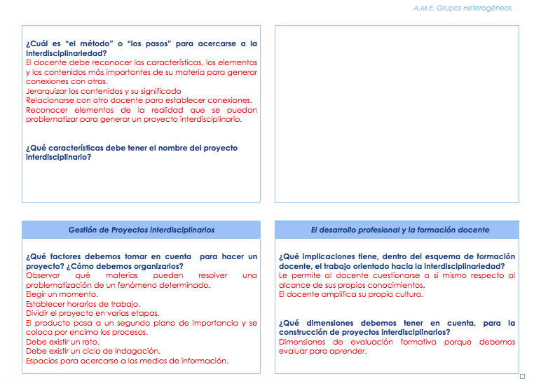

Slide 23
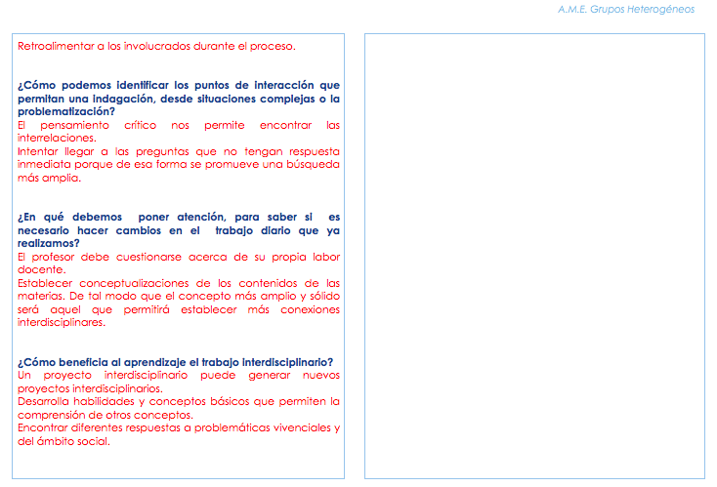

Slide 24
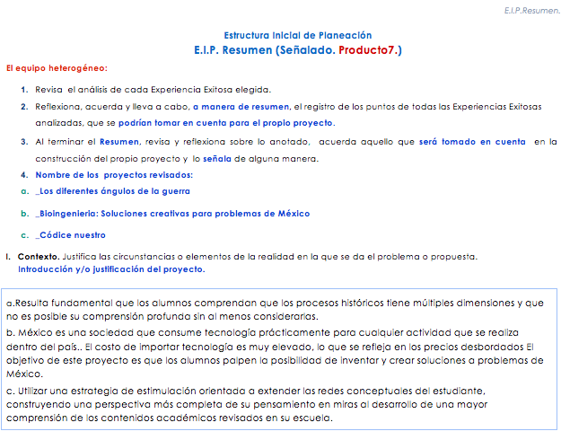
PRODUCTO 7 E.I.P. RESUMEN

Slide 25
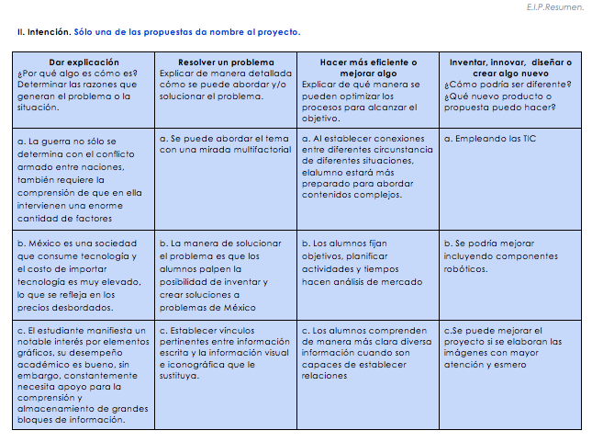

Slide 26
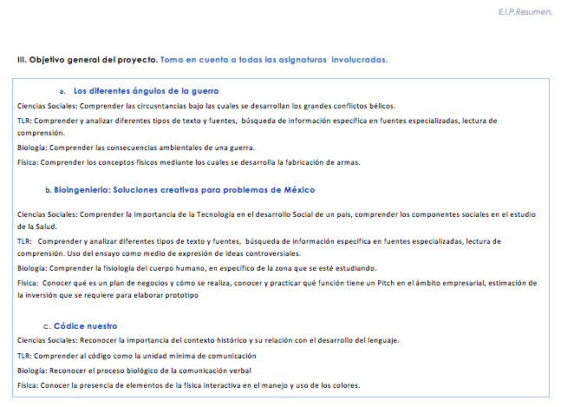

Slide 27
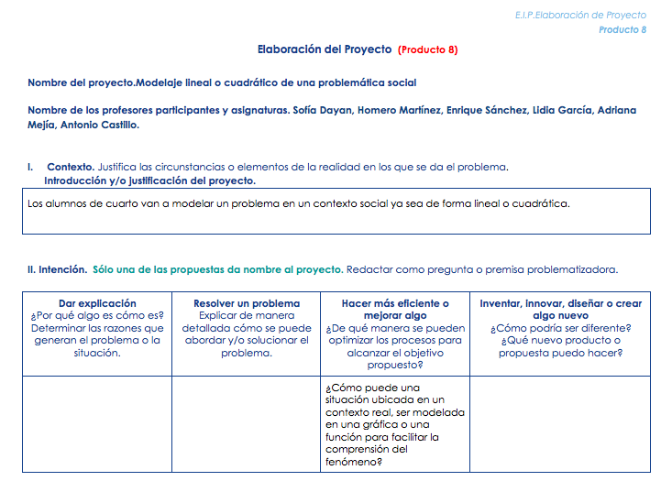
PRODUCTO 8 E.I.P.

Slide 28
JUSTIFICACIÓN
Debido a que en nuestra institución (el Colegio Hebreo Maguen David) se utiliza una gran cantidad de recipientes fabricados con PET, surgió la necesidad de dar propuestas que respondan a la incógnita de qué hacer con todo el PET que se consume así como el almacenamiento temporal y una adecuada canalización que permita su reciclaje posterior.
Esto se hará mediante una recolección de datos que permita saber cuánto PET se utiliza y cuánto se reciclará. Lo anterior facilita la construcción de una planeación eficiente. Aunado a esto, surge la necesidad de diseñar una campaña de concientización con la finalidad de reflexionar acerca de la la disminución y gestión del uso de los recipientes PET.

Slide 29
OBJETIVOS GENERALES DEL PROYECTO
Diseño de una campaña de canalización del PET utilizado dentro del colegio con la finalidad de disminuir el impacto ecológico y promover la concientización del uso adecuado del PET.
Entrega del material PET a las instituciones encargadas de su reciclaje.

Slide 30
Objetivo o propósito a alcanzar de cada asignatura involucrada.
OBJETIVOS PARTICULARES
El alumno recopilará información acerca de la cantidad de recipientes PET utilizados dentro del colegio dentro de periodos de tiempo determinados.
El alumno investigará los requisitos que debe llevar una campaña de concientización para que sea pertinente.
El alumno investigará las características del PET y el impacto ecológico que provoca en el ambiente.
El alumno diseñará y fabricará contenedores para la recepción del PET.
El alumno contactará a las instituciones correspondientes a la confinación y reciclaje de material PET.

Slide 31
Pregunta generadora
¿Porqué el ser humano debe ser responsable de sus propios desechos, si para eso está el gobierno?
Preguntas guía, problemas a abordar
QUÍMICA
¿Qué es el PET?
¿Cómo se fabrica y cómo puede reutilizarse el PET?
¿Cuál es el impacto ambiental del PET?
MATEMÁTICAS
¿Cómo se puede determinar la cantidad de PET que se genera en el país y en mi colegio?
¿Qué relación existe entre la cantidad de PET que se consume y la que se recicla en la cafetería del colegio?
¿Cómo se puede determinar el periodo temporal de recolección del PET y su reciclaje?
TALLER DE LECTURA Y REDACCIÓN
¿Cómo analizar una campaña ecológica y su impacto en el mundo y en el país?
¿Qué elementos debe incluir una campaña de concientización para que sea eficaz entre los jóvenes?

Slide 32
PRODUCTO 8 E.I.P.

Slide 33
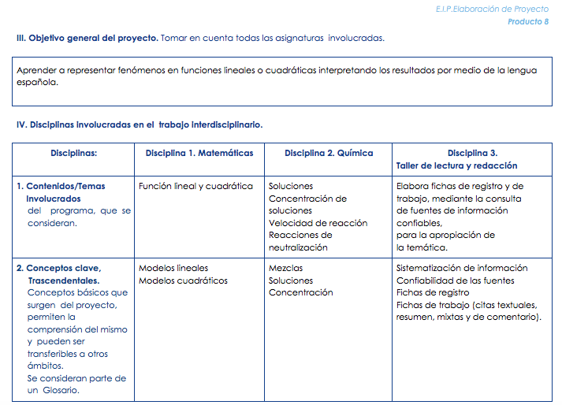

Slide 34
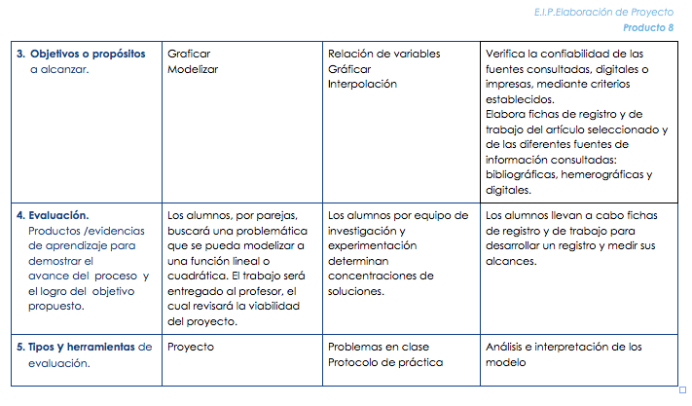

Slide 35
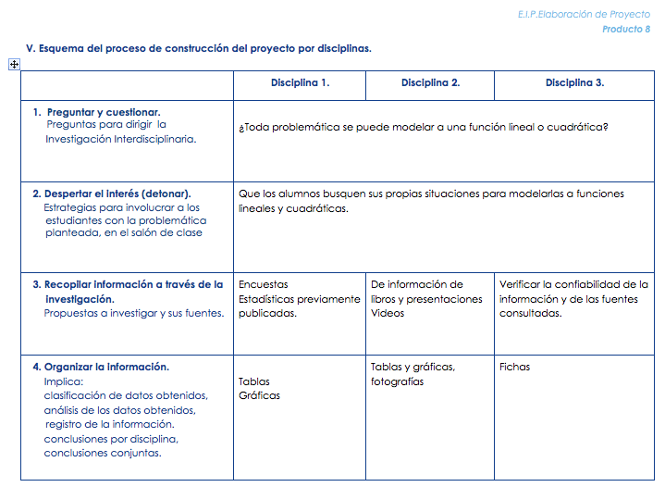

Slide 36
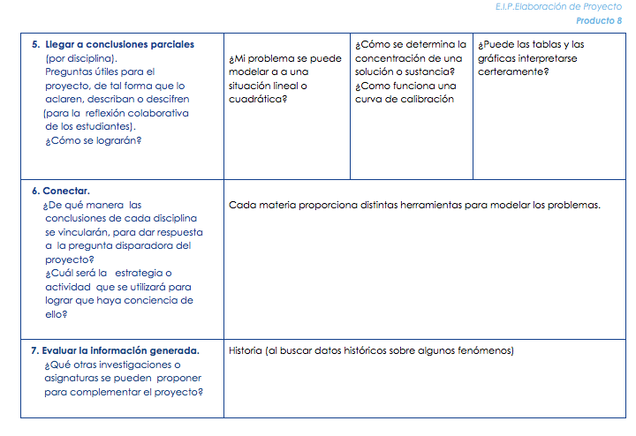

Slide 37
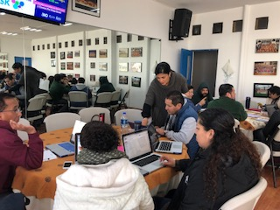
PRODUCTO 9

Slide 38
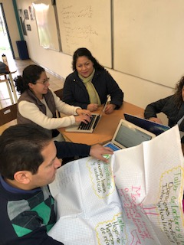
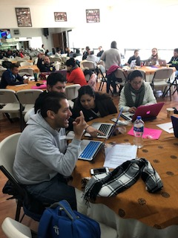

Slide 39
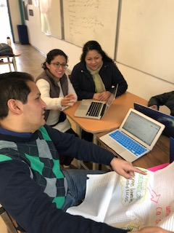
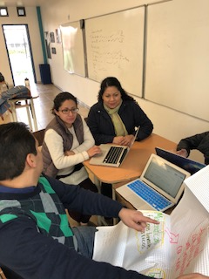

Slide 40
Pasos para elaborar una infografía

Slide 41
Pasos para elaborar una infografía

Slide 42
Pasos para elaborar una infografia

Slide 43
infografía

Slide 44
Reflexión. Grupo interdisciplinario
Como parte de los desafíos que se presentaron son las integraciones de los conceptos entre las diferentes asignaturas, así como la articulación entre las asignaturas participantes para poder organizar y planear de manera que los tiempos, habilidades e intereses puedan ceñirse al objetivo de trabajo.

Slide 45
Reflexión Matemáticas
La manera en que se aborda el interdisciplinario, genera un desafío, pues se tiene que abrir con una pregunta punzante que estimule el pensamiento lógico y crítico en los alumnos. Entre los desafíos que se presentaron, está la interacción entre las asignaturas involucradas, ya que se tiene que distinguir entre las materias clave y las que son de apoyo. Además de ser selectivos con los temas, con los conceptos, así como la interacción entre las asignaturas involucradas.

Slide 46
Reflexión Química
Es importante considerar los procesos de articulación interdisciplinar entre las asignaturas y conceptos para poder dar respuesta al proyecto y pueda trascender. De igual manera, la comunicación efectiva tomando en cuenta la terminología y los temas propios de las ciencias. Por otro lado, la organización de la forma en que se lleva a cabo el trabajo interdisciplinar va integrándose o eliminándose de la secuencia didáctica de acuerdo con las necesidades que surgen, así como la forma en que se van resolviendo. Entendiendo que el proceso es dinámico sin perder de vista el objetivo del proyecto. Por otro lado, los conocimientos desde diversificaron en beneficio del aprendizaje significativo d e los alumnos, mediante el planteamiento de estrategias de enseñanza-aprendizaje. Así mismo, el manifiesto de habilidades y conocimientos adquiridos desde una mirada holística.

Slide 47
Reflexión Taller de Lectura y Redacción
Después de haber revisado de manera minuciosa la presentación donde se incluyen todas las actividades, se concluye que el título original propuesto por el equipo interdisciplinar no era el adecuado porque en primera instancia se había propuesto como nombre: “Modelaje lineal o cuadrático de un problema social”. Sin embargo, descubrimos que el tema en cuestión era sumamente complejo, a pesar de sus múltiples bondades como la utilidad y la envergadura del proyecto, entre otras porque en primer grado de preparatoria no se ven los contenidos necesarios para efectuar un modelaje de este tipo; razones por las cuales decidimos cambiar de título y por lo tanto, de algunos contenidos y actividades.

